Slide 1
Exercício E02
Criando seus primeiros flashcards
StudyAmigo · Abril 2026
Biotecnologia · Metrologia · Segurança Cibernética

Slide 2
O que mudou de E01 para E02
Em E01 você revisou cartões prontos. Em E02 você vai criar os seus próprios.
E01
E02
Baralho
Pré-carregado pelo professor
Você cria o baralho
Atividade
Apenas revisar
Ler → selecionar → criar → revisar
Escolha
Sem escolha
Você decide o que aprender
ℹ Criar um cartão é uma habilidade. Esta aula ensina como fazer certo desde o início.

Slide 3
Estrutura do E02: três componentes
Componente
O que é
Peso
A — Baralho Compartilhado
Revisão do baralho curado (Verbal Tenses — Batch 2)
~30%
B — Texto Nivelado
Leitura do texto do seu tier + criação de cartões
~40%
C — Livre Escolha
Material à sua escolha + mínimo de 5 cartões
~30%
→ Esta aula foca nos Componentes B e C.

Slide 4
Qual é o seu tier?
Cada aluno recebe um texto diferente
Tier
Perfil
Estimativa da turma
Tier 1 — Foundation
Inglês mínimo ou passivo; reconhece cognatos
~55–60%
Tier 2 — Developing
Inglês escolar; lê frases simples
~33–37%
Tier 3 — Expanding
Inglês com exposição significativa; lê parágrafos
~4–9%
ℹ O professor já informou o seu tier. Se tiver dúvida, pergunte agora.

Slide 5
Qual texto você vai usar
Component B: texto por tier
Tier
Texto
Tamanho
Tier 1
Estória Conhecida — versão simplificada
~200 palavras
Tier 2
Estória Conhecida — versão mais rica
~300 palavras
Tier 3
Texto autêntico — IA / Demis Hassabis (60 Minutes / NYT)
400–600 palavras
💡 Por que uma estória conhecida? Você já conhece o enredo em português — sua atenção fica toda no vocabulário.

Slide 6
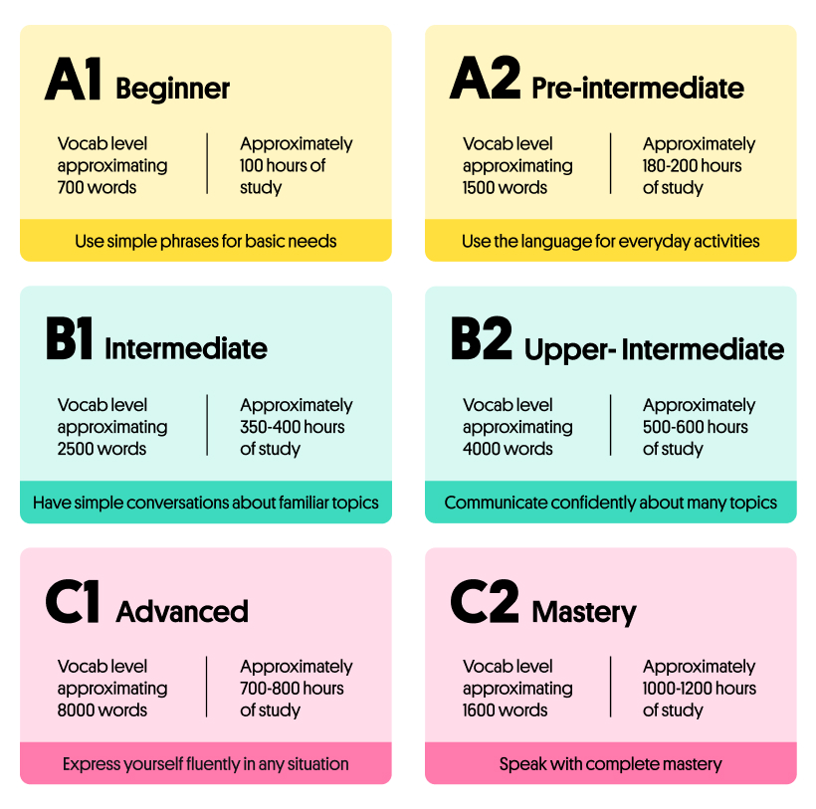
Diferentes habilidades no idioma (CEFR-Europa)
The Common European Framework of Reference for Languages (CEFR)
Fonte: Preply.com

Slide 7
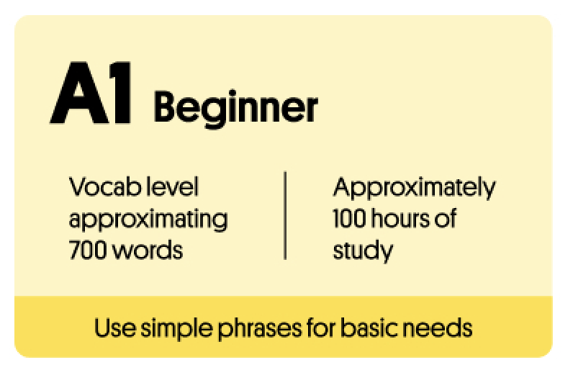
Diferentes habilidades no idioma (CEFR-Europa)
Se apresentar de um jeito básico, usando cumprimentos simples e aqueles papos de quebra-gelo (tipo falar do tempo).
Entender indicações bem básicas de falantes nativos.
Se virar pela cidade lendo placas, cartazes e avisos simples.
Escrever descrições curtinhas dos seus hobbies e do que curte fazer.
Fonte: Preply.com

Slide 8
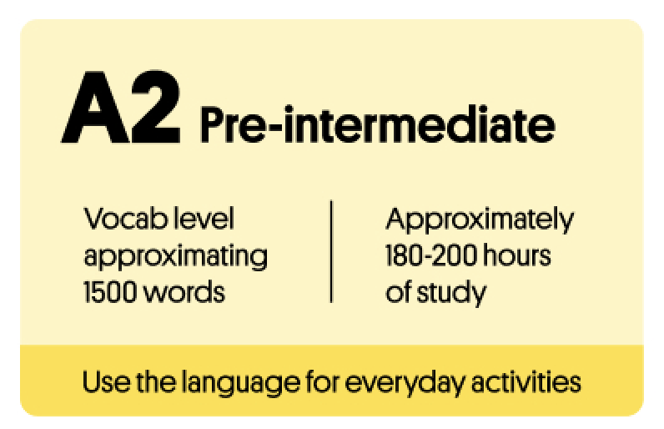
Diferentes habilidades no idioma (CEFR-Europa)
Trocar ideia com falantes de inglês e fazer networking com colegas gringos sobre assuntos do dia a dia.
Entender expressões bem usadas, faladas devagar, em situações tipo: fazer compras, falar de família ou de trampo.
Escrever sobre necessidades básicas do momento e fazer descrições simples de amigos e família.
Ler textinhos curtos e fáceis, com vocabulário comum e expressões que todo mundo conhece.
Fonte: Preply.com

Slide 9
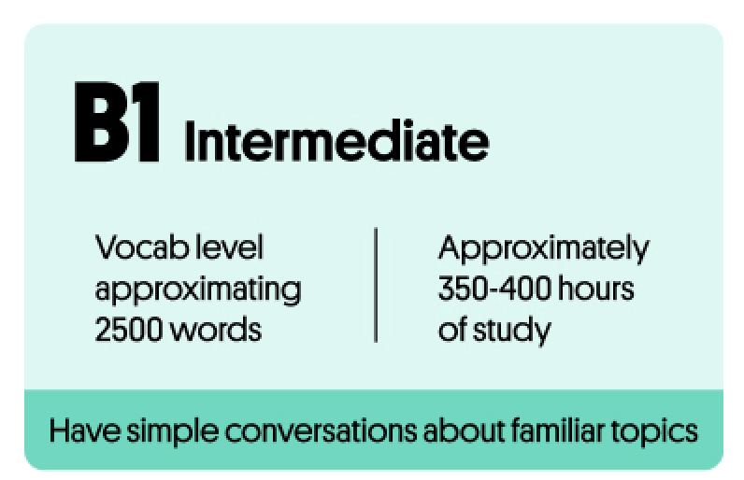
Diferentes habilidades no idioma (CEFR-Europa)
Contar experiências e falar sobre o que quer da vida.
Assistir séries e programas em inglês, mas ainda precisando das legendas em inglês.
Seguir a história em livros e filmes mais tranquilos em inglês, e entender o que tá rolando nas notícias.
Escrever textos simples sobre assuntos que conhece ou que têm a ver com sua vida.
Fonte: Preply.com

Slide 10
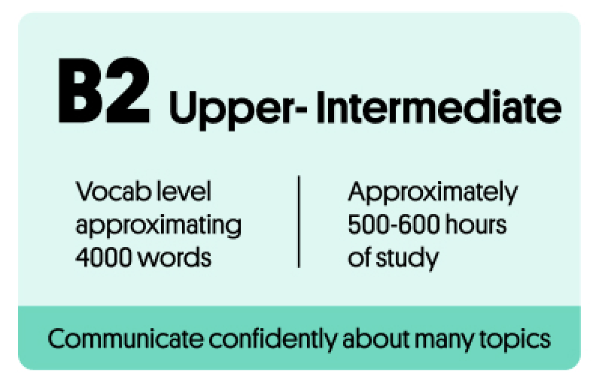
Diferentes habilidades no idioma (CEFR-Europa)
Participar ativamente de discussões em contextos conhecidos, dando explicações e argumentando bem.
Entender inglês falado em velocidade normal, desde que o assunto não seja totalmente fora da sua área.
Pegar a ideia principal de textos mais complexos, além de ler prosa literária contemporânea, artigos e reportagens.
Escrever textos claros e detalhados sobre o que curte ou entende bem, usando conectivos certos para ligar as ideias.
Fonte: Preply.com

Slide 11
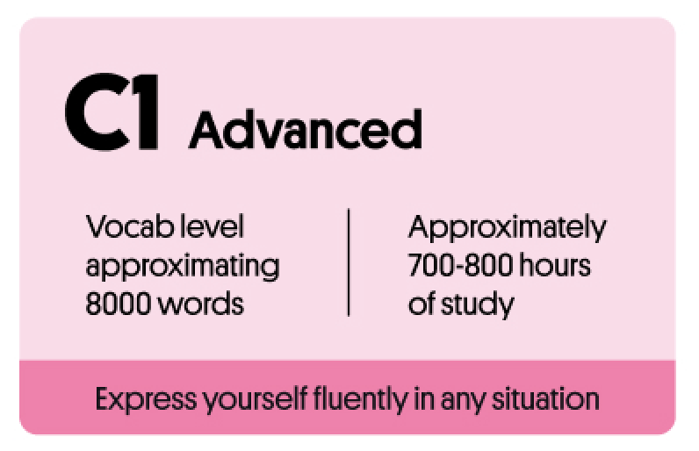
Diferentes habilidades no idioma (CEFR-Europa)
Se expressar com fluência e fazer apresentações em inglês sem travar.
Sacou piadas sutis e entender o que tá nas entrelinhas de uma conversa.
Entender uma galera de textos longos e exigentes.
Escrever bastante sobre os mais variados assuntos, inclusive os que nunca viu antes, sem aperreio.
Fonte: Preply.com

Slide 12
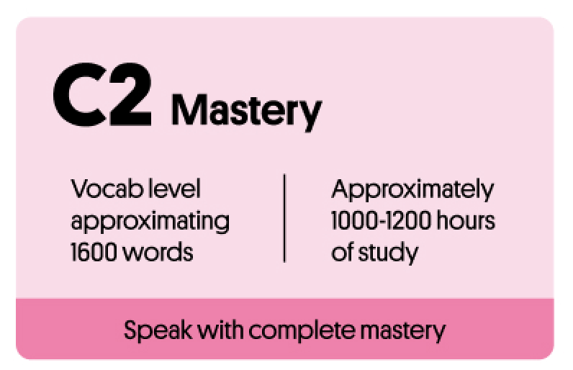
Diferentes habilidades no idioma (CEFR-Europa)
Se expressar de forma espontânea e fluente, e lidar com perguntas difíceis ou até hostis sem perder a pose.
Escrever de forma coerente e direta, com a capacidade de resumir informações e montar argumentos completos.
Entender tudo que ouve em inglês, sem esforço nenhum.
Ler textos técnicos e complexos em alta velocidade.
Fonte: Preply.com

Slide 13
O que é um cartão bem feito?
Três regras para todos os tiers
Regra 1 — Foco/Alvo Único
1
Cada cartão testa exatamente UMA coisa.
Regra 2 — Contexto mínimo
2
A frente deve ter contexto suficiente para ter só uma resposta correta.
Regra 3 — Verso produtivo
3
O verso deve ter mais do que a resposta — uma âncora de memória.

Slide 14
O formato correto da frente
A palavra-alvo vai em [MAIÚSCULO]
❌ Frente ambígua:
"Engineers analyze sensor data."
(O que o cartão está testando? analyze? sensor? data?)
✅ Frente correta:
"Engineers [ANALYZE] sensor data."
(Claro: o cartão testa a palavra 'analyze')
ℹ Importante: a frente é uma frase com contexto, não a palavra isolada.

Slide 15
O que NÃO fazer
Cartão antigo — todos os tiers devem evitar
Frente: process
Verso: processo / processar
Sem contexto: Você reconhece a palavra, mas não aprende a usá-la.
Muito fácil: Após 2–3 revisões você clica ”Fácil” — SM-2 agenda para 60 dias sem aprendizado real.
Não entra na memória de longo prazo: Palavra isolada não cria conexões duradouras no cérebro.
⚠ Por que é ruim? O SM-2 agenda como 'aprendido' algo que você apenas reconheceu.

Slide 16
Tier 1 — Foundation: visão geral
Elemento
Instrução
Texto
Estória Conhecida simplificada (~200 palavras)
Lista de palavras
10 palavras fornecidas pelo professor
Meta de cartões
mín. 5 · alvo 7–8 · máx. 10
Sessões
1–2 sessões ao longo do exercício
Dicionário
Google Translate é suficiente
→ Sua tarefa é aprender a criar bons cartões — não escolher quais palavras estudar.
→ O professor já escolheu as palavras para você.

Slide 17
Tier 1 — Foundation: passo a passo
Como criar um cartão
1
Pegue a lista de 10 palavras-alvo do professor.
2
Escolha uma palavra da lista.
3
Procure 1 frase exemplo com essa palavra (Google ou Cambridge).
4
Troque uma palavra de contexto da frase por algo da sua vida: "Scientists" → "Engineers" / "Biologists" / "I"
5
Crie o cartão no StudyAmigo: Frente: sua frase com a palavra em [MAIÚSCULO] Verso: palavra = tradução em português
6
Repita para mais 4–7 palavras da lista.
7
Revise imediatamente após criar.

Slide 18
Tier 1 — Exemplo completo
Palavra: gather
Frase do dicionário:
"The girl gathered flowers in the forest."
Substituição (aluno de Metrologia):
"I gathered data from the sensors in the lab."
Cartão criado:
Frente: "I [GATHERED] data from the sensors in the lab."
Verso: gather / gathered = coletar, reunir
Você modificou a frase → seu cérebro processou ativamente
A frase fala da sua vida → âncora de memória pessoal
A palavra está marcada → SM-2 testa exatamente o que você aprendeu

Slide 19
Ferramenta: Cambridge Learner's Dictionary
Por que o Cambridge, não o Google Translate?
Google Translate
Cambridge Learner's Dictionary
O que fornece
Tradução direta
Tradução + classe gramatical + colocações + exemplo
Ideal para
Entender o significado rapidamente
Criar o verso completo do cartão
Tier recomendado
Tier 1
Tier 2 e Tier 3
O que o Cambridge mostra o que o Google Translate não mostra:
Classe gramatical: verbo (v.), substantivo (n.), adjetivo (adj.)
Nível de dificuldade da palavra: A1 → C2
Colocações comuns: gather data / gather evidence / gather information
Frase-exemplo editada por lexicógrafos
🌐 Acesso gratuito: dictionary.cambridge.org → pesquise a palavra → 'Learner's Dictionary'

Slide 20
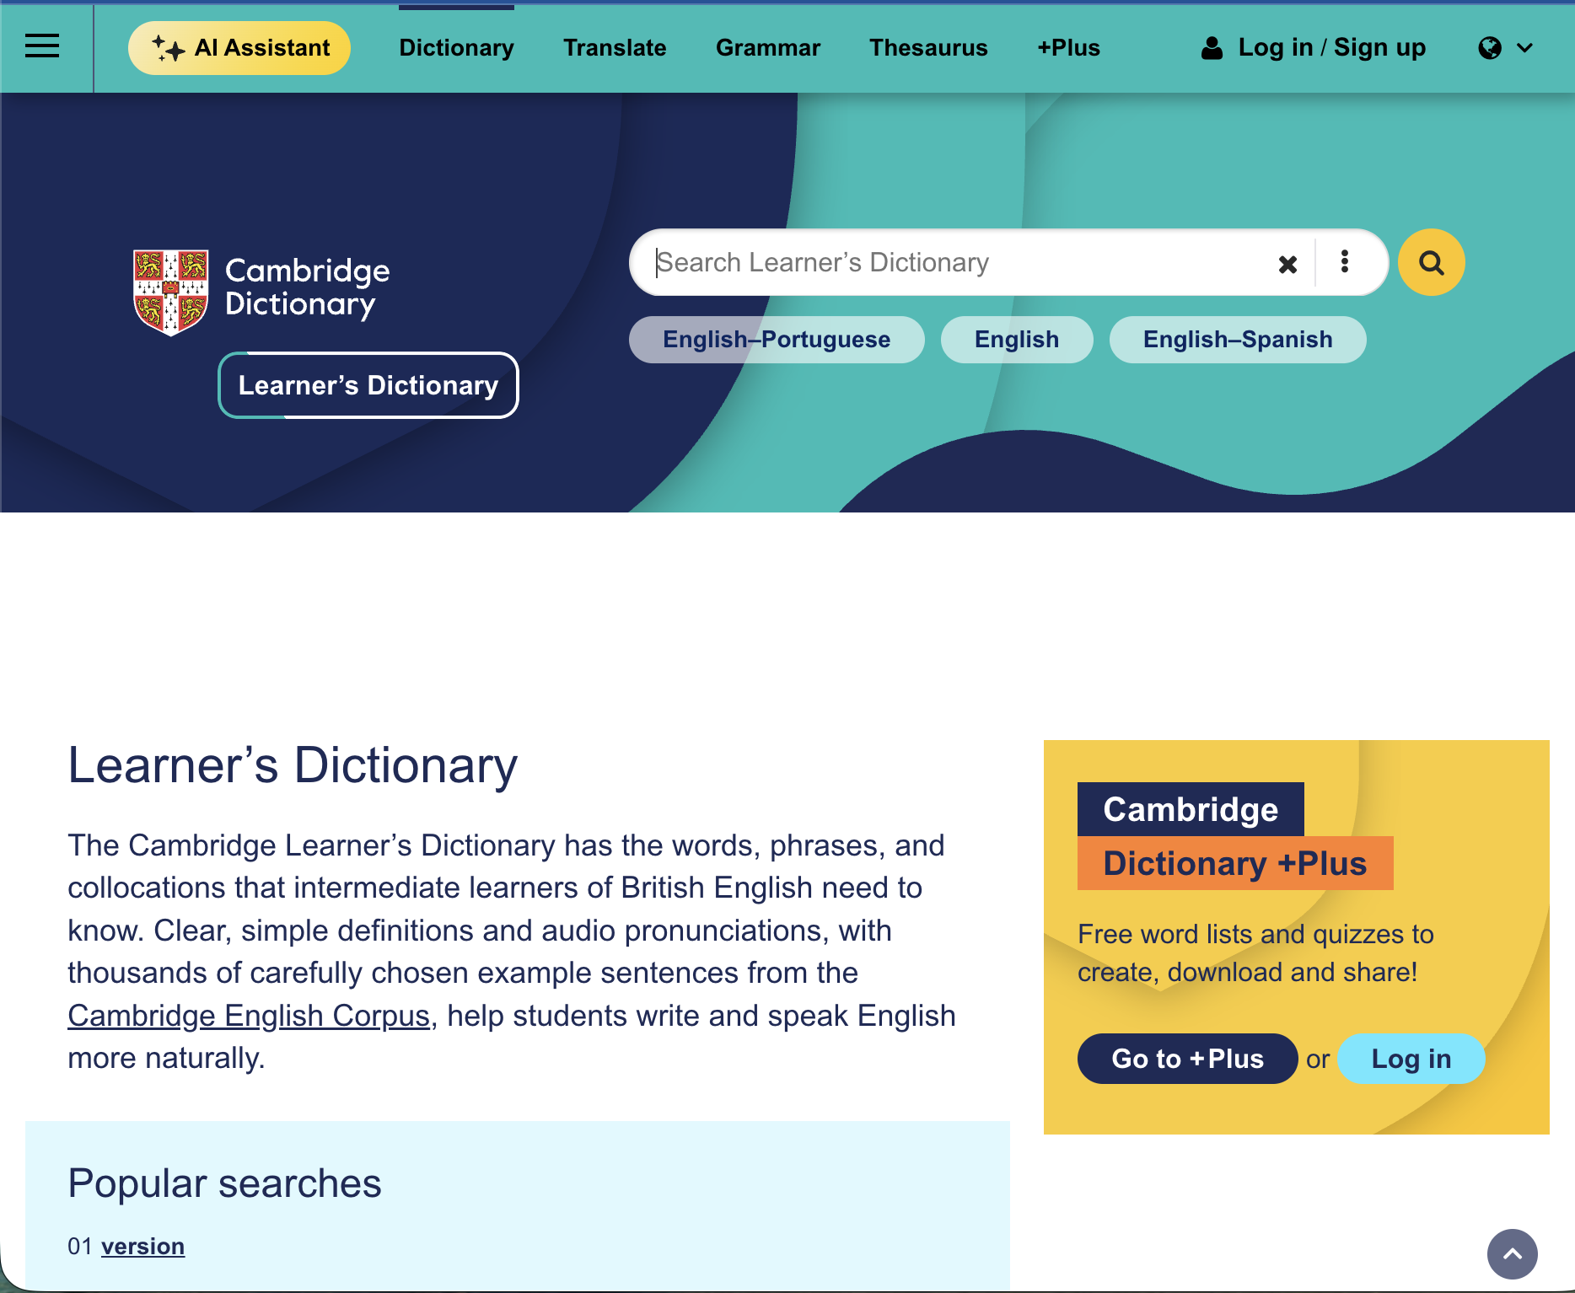
Ferramenta: Cambridge Learner's Dictionary
🌐 Acesso gratuito: dictionary.cambridge.org → pesquise a palavra → 'Learner's Dictionary'

Slide 21
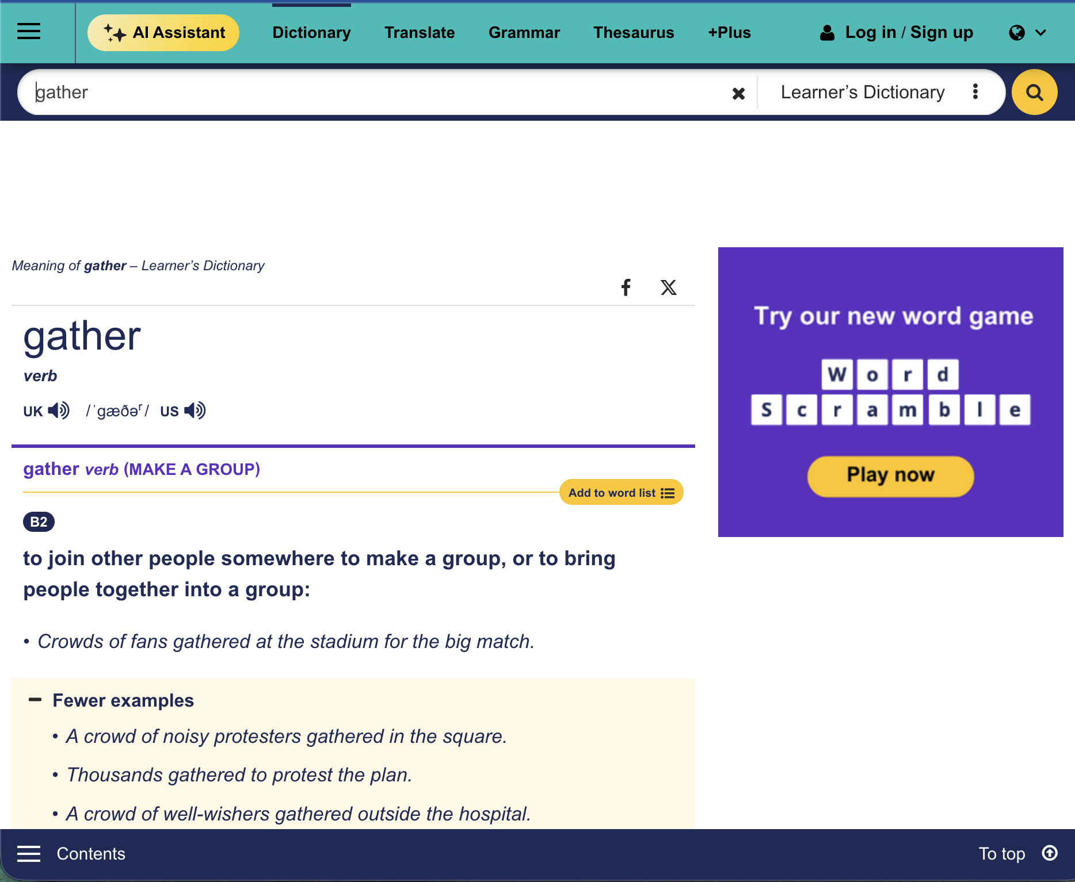
Ferramenta: Cambridge Learner's Dictionary
🌐 Acesso gratuito: dictionary.cambridge.org → pesquise a palavra → 'Learner's Dictionary'

Slide 22
Tier 2 — Developing: visão geral
Elemento
Instrução
Texto
Estória Conhecida — versão rica (~300 palavras)
Lista de palavras
20 palavras fornecidas pelo professor
Meta de cartões
mín. 8 · alvo 10–12 · máx. 15
Sessões
2–3 sessões (não tudo no mesmo dia)
Dicionário
Cambridge Learner's Dictionary
→ Você escolhe quais das 20 palavras vai transformar em cartão. Escolher quais palavras estudar já é um exercício valioso.

Slide 23
Tier 2 — O formato do verso
O verso do Tier 2 exige mais do que o Tier 1
Tier 1 (simples):
gather / gathered = coletar, reunir
Tier 2 (completo):
gather (v.) = coletar, reunir
☞ gather data / gather evidence / gather information
─────────────────────────────────────────────────────────
"Nos coletamos dados de calibracao dos equipamentos a cada sessao."
O verso do Tier 2 deve ter sempre:
Classe gramatical: verbo (v.), substantivo (n.), adjetivo (adj.)
Colocação: ☞ gather data / gather evidence
Tradução da frase: separada por linha horizontal

Slide 24
Tier 2 — Developing: passo a passo
Como criar um cartão
1
Pegue a lista de 20 palavras-alvo do professor.
2
Escolha uma palavra — aquela que você não saberia usar numa frase agora.
3
Abra o Cambridge Dictionary (learner's version): anote a classe gramatical · anote uma colocação comum (☞)
4
Use a Tradução Reversa para criar a frase: escreva em português → cole no Google Translate → edite pelo menos um elemento
5
Monte o cartão: Frente: sua frase com a palavra em [MAIÚSCULO] Verso: palavra (classe) = tradução ☞ colocação + tradução da frase
6
Repita para 7–11 palavras, em sessões separadas.
7
Revise após cada sessão.

Slide 25
Tier 2 — Exemplo completo
Palavra: suspicious
Cambridge:
suspicious (adj.) = desconfiado, suspeito
☞ suspicious of / feel suspicious / suspicious behavior
Frase em português: "O engenheiro ficou desconfiado do resultado do sensor."
Google Translate: "The engineer was suspicious of the sensor reading."
Edição (personalização):
"We were suspicious of the calibration results after the first test."
Cartão criado:
Frente: "We were [SUSPICIOUS] of the calibration results after the first test."
Verso: suspicious (adj.) = desconfiado ☞ suspicious of / feel suspicious
──────────────────────────────────────────────────────────────────
"Nós desconfiamos dos resultados da calibração após o primeiro teste."

Slide 26
Tier 3 — Expanding: visão geral
Elemento
Instrução
Texto
Texto autêntico (60 Minutes / NYT — IA) · 400–600 palavras
Lista de palavras
Seleção autônoma — você sublinha o que não conhece
Meta de cartões
mín. 10 · alvo 13–15 · máx. 18
Sessões
2–3 sessões
Dicionário
Cambridge + Merriam-Webster
→ O verso é INTEIRAMENTE em inglês — sem tradução da palavra, apenas definição em inglês.

Slide 27
Tier 3 — Expanding: passo a passo
Como criar um cartão
1
Leia o texto uma vez completa sem parar para buscar palavras.
2
Releia e sublinhe todas as palavras que você não conhece ou conhece só parcialmente.
3
Para cada palavra sublinhada, abra o Cambridge ou Merriam-Webster: copie a classe gramatical e a definição em inglês · escolha uma frase exemplo do dicionário
4
Monte a frente: frase do dicionário com a palavra em [MAIÚSCULO].
5
Monte o verso: Linha 1: palavra (classe) = definição em inglês Linha 2: ☞ colocação 1 / colocação 2 Linha 3: tradução em português da frase da frente
6
Crie os cartões no baralho PASSAGE_E02_TIER3.
7
Revise todos os dias até o fim do exercício.

Slide 28
Tier 3 — Exemplo completo
Palavra: drawn (texto sobre Hassabis / DeepMind)
Trecho do texto:
"Hassabis was initially drawn to neuroscience because he believed
understanding the brain was the most reliable path to achieving
artificial general intelligence."
Dicionário (Cambridge):
draw (v.) = to attract or interest someone
"She was drawn to the idea of working abroad."
Cartao criado:
Frente: "She was [DRAWN] to the idea of working abroad."
Verso: draw (v.) = to attract or interest someone
☞ be drawn to / draw attention / draw interest
──────────────────────────────────────────────────
"Ela se sentiu atraida pela ideia de trabalhar no exterior."

Slide 29
Comparação: o que cada tier faz
Resumo dos três tiers lado a lado
Critério
Tier 1
Tier 2
Tier 3
Texto
Estória ~200
Estória ~300
Autêntico 400–600
Quem escolhe as palavras
Professor (10)
Professor (20)
O aluno
Meta de cartões
5–8
8–12
10–15
Como cria a frase
Substituição de 1 contexto
Tradução Reversa
Frase do dicionário
Idioma do verso
Português
PT + EN
EN + tradução da frase

Slide 30
Quantos cartões você precisa criar
Metas de produção por tier — Component B
Tier
Mínimo
Alvo
Máximo
Tier 1
5
7–8
10
Tier 2
8
10–12
15
Tier 3
10
13–15
18
⚠ Importante: não crie todos os cartões no mesmo dia. A nota considera em quantos dias diferentes você criou cartões. Criar em 3 dias distintos vale mais do que criar 15 cartões em 1 hora.

Slide 31
Nome do baralho (crítico!)
Nomeie o baralho exatamente como indicado
Seu tier
Nome do baralho
Tier 1
PASSAGE_E02_TIER1
Tier 2
PASSAGE_E02_TIER2
Tier 3
PASSAGE_E02_TIER3
⚠ O sistema usa o nome do baralho para calcular a nota. Um nome errado faz seus cartões serem contabilizados como Component C em vez de B.
Como criar o baralho no StudyAmigo:
1. Acesse StudyAmigo e faça login 2. Na tela de baralhos, clique em Novo Baralho 3. Digite o nome exato da tabela acima 4. Use este baralho para todos os cartões do texto de E02

Slide 32
Component C: material de livre escolha
Você também precisa de 5 cartões de material próprio
Mínimo de 5 cartões
O material deve ser um texto em inglês (não lista de palavras)
Submeta a fonte junto com os cartões (URL, título, nome da música)
Material
Aceito?
Letra de música
✅ (prefira vocabulário claro)
Transcrição de vídeo (YouTube, TED)
✅ Recomendado
Artigo simplificado (BBC Learning, VOA)
✅ Recomendado
Tradução de texto em português
❌ Não aceito
→ O nome do baralho de Component C pode ser qualquer nome — só o Component B tem nome fixo.

Slide 33
Sugestões de fontes para Component C
Por onde começar?
Tier 1
VOA Learning English — Beginners: learningenglish.voanews.com
Letras de músicas pop/folk com vocabulário simples
Legendas de desenhos animados americanos
Tier 2
BBC Learning English — News Report: bbc.co.uk/learningenglish
Transcrições de vídeos TED-Ed
Artigos de introdução da Wikipedia em inglês
Tier 3
The Guardian / Scientific American / MIT Technology Review
Transcrições de podcasts (Radiolab, Stuff You Should Know)
Livros de não-ficção populares

Slide 34
Erros mais comuns — evite!
O que NÃO fazer
❌ Erro
✅ Correto
Frente: palavra isolada (process)
Frente: frase com [PROCESS], de 4 a 15 palavras
Verso: só tradução (processo)
Verso: tradução + exemplo / colocação
Cartão de cognato óbvio (technology = tecnologia)
Pule cognatos que você já sabe
Criar todos os cartões em 1 dia
Distribuir em 2–3 sessões diferentes
Nome do baralho errado (Exercicio2)
Nome exato: PASSAGE_E02_TIER2
Frente sem marcação da palavra-alvo
Frente sempre com [PALAVRA_EM_MAIÚSCULO]

Slide 35
O que acontece depois de criar
O ciclo completo
Criar cartão
SM-2 agenda
Você volta e revisa
Cartão maduro
Revisar imediatamente (1ª sessão de aprendizado)
→
próxima revisão em 1–3 dias
→
SM-2 ajusta o intervalo
→
intervalo ≥ 21 dias (sua nota agradece)
⚠ Revisar imediatamente após criar é obrigatório. Cartões criados e nunca revisados não entram no SM-2 e não geram nota.

Slide 36
Checklist final
Antes de terminar o exercício, verifique:
Component B
Component C
Criei o baralho com o nome exato do meu tier
Criei pelo menos 5 cartões de material próprio
Criei pelo menos o mínimo de cartões do meu tier
Anotei a fonte do material (URL ou título)
As frentes têm [PALAVRA EM MAIÚSCULO]
O material é um texto em inglês (não uma tradução)
Tier 2+: versos têm classe gramatical e ☞ colocação
Criei cartões em mais de 1 dia (distribuição)
Revisei os cartões logo após criar

Slide 37
Resumo em uma frase por tier
O que levar para casa
Pegue a lista do professor, troque uma palavra de contexto na frase do dicionário, coloque a palavra-alvo em [MAIÚSCULO] na frente.
Tier 1
Use o Cambridge, escreva em português, traduza, edite uma palavra, coloque ☞ colocação no verso.
Tier 2
Leia completo, sublinhe o que não sabe, use frase do dicionário, defina em inglês, ☞ colocação, tradução da frase no verso.
Tier 3

Slide 38
Dúvidas?
Dúvidas sobre o tier: fale com o professor
Dúvidas sobre o StudyAmigo: login, criar baralho → fale com o professor
Dúvidas sobre o método de cartão: este documento + exemplos dos slides anteriores
Prazo de E02:
Abril 2026 (data exata confirmada pelo professor)
Documento gerado em Março 2026 · StudyAmigo / E02

